Slide 1
Entrenamiento en pruebas objetivas
Desarrollo de Sistemas de Información

Slide 2
Apreciados docente y estudiantes
El siguiente entrenamiento está diseñado para que puedan familiarizarse con la estructura y funcionamiento de las pruebas objetivas. Con este documento ustedes tendrán la posibilidad de conocer en detalle los principales componentes de los ítems que conforman la prueba objetiva.
Este entrenamiento ha sido construido con información equivalente a la que se encuentra en las pruebas reales, por lo que se espera que los estudiantes obtengan herramientas esenciales para su apropiado desempeño en las pruebas.
¡Bienvenidos!
Notes:
#233 pocion 4

Slide 3
Comencemos…

Slide 4
1. Caso o situación problémica
En el proyecto: Desarrollo de una interfaz gráfica que permita facilitar la consulta de datos de los archivos LOG que arroja el agente NAC (Network Access Control) den el BANCO INTERNATIONAL , que permita hacer el correcto filtrado de la información para que esté disponible para las diferentes áreas que requieran información específica.

Slide 5
Enunciado
Un Requerimiento Funcional es:
Opciones de respuesta
a. Autenticación de los usuarios de la interfaz por rol.
b. Reportes de Usuarios.
c. Consultas por usuario.
d. Reportes de horas de acceso de los usuarios.
a

Slide 6
2. Caso o situación problémica
La empresa del sector grafico OffsetGraphic requiere la adquisición de un sistema de información para la gestión de todos sus procesos desde el ingreso de materias primas, el manejo de proveedores e inventarios de materias primas, inventarios de producto terminado, clientes, cotizaciones, ordenes de compra, facturación. La planeación de la producción manejándola automatizada, consolidación contable, manejo presupuestal, inteligencia de negocios mediante un cuadro de mando de indicadores de cada proceso. Usted es Ingeniero de la empresa SYTEMSW que tiene como producto de software un sistema de información que maneja CLIENTES, PROVEEDORES, PRODUCTOS, MATERIALES, COTIZACIONES, FACTURAS, PAGOS, CONTABILIDAD, NOMINA. La empresa OFFSET GRAFICO, requiere entregas rápidas y existe un grupo de usuarios (Ingenieros, y Usuarios Finales) para que interactué permanentemente con los ingenieros de SYSTEMSW con el propósito de mejorar sistema propuesto y lograr su implantación en el menor tiempo posible.

Slide 7
Enunciado
Los responsables de la etapa de definición de requerimientos son:
Opciones de respuesta
a. Los Ingenieros de SYSTEMSW.
b. Los funcionarios de OffsetGraphic.
c. El gerente de SYSTEMSW.
d. Los clientes de OffsetGraphic.
b

Slide 8
3. Caso o situación problémica
La empresa del sector grafico OffsetGraphic requiere la adquisición de un sistema de información para la gestión de todos sus procesos desde el ingreso de materias primas, el manejo de proveedores e inventarios de materias primas, inventarios de producto terminado, clientes, cotizaciones, ordenes de compra, facturación. La planeación de la producción manejándola automatizada, consolidación contable, manejo presupuestal, inteligencia de negocios mediante un cuadro de mando de indicadores de cada proceso. Usted es Ingeniero de la empresa SYTEMSW que tiene como producto de software un sistema de información que maneja CLIENTES, PROVEEDORES, PRODUCTOS, MATERIALES, COTIZACIONES, FACTURAS, PAGOS, CONTABILIDAD, NOMINA. La empresa OFFSET GRAFICO, requiere entregas rápidas y existe un grupo de usuarios (Ingenieros, y Usuarios Finales) para que interactué permanentemente con los ingenieros de SYSTEMSW con el propósito de mejorar sistema propuesto y lograr su implantación en el menor tiempo posible.

Slide 9
Enunciado
El modelo de ciclo de vida que más se ajusta para el desarrollo del sistema de información es:
Opciones de respuesta
a. Prototipo.
b. Lineal.
c. Interactivo.
d. Espiral.
c

Slide 10
4. Caso o situación problémica
La empresa del sector grafico OffsetGraphic requiere la adquisición de un sistema de información para la gestión de todos sus procesos desde el ingreso de materias primas, el manejo de proveedores e inventarios de materias primas, inventarios de producto terminado, clientes, cotizaciones, ordenes de compra, facturación. La planeación de la producción manejándola automatizada, consolidación contable, manejo presupuestal, inteligencia de negocios mediante un cuadro de mando de indicadores de cada proceso. Usted es Ingeniero de la empresa SYTEMSW que tiene como producto de software un sistema de información que maneja CLIENTES, PROVEEDORES, PRODUCTOS, MATERIALES, COTIZACIONES, FACTURAS, PAGOS, CONTABILIDAD, NOMINA. La empresa OFFSET GRAFICO, requiere entregas rápidas y existe un grupo de usuarios (Ingenieros, y Usuarios Finales) para que interactué permanentemente con los ingenieros de SYSTEMSW con el propósito de mejorar sistema propuesto y lograr su implantación en el menor tiempo posible.

Slide 11
Enunciado
Los responsables del Análisis de requerimientos son:
Opciones de respuesta
a. Los Ingenieros de SYSTEMSW.
b. Los funcionarios de OffsetGraphic.
c. El gerente de SYSTEMSW.
d. Los clientes de OffsetGraphic.
a

Slide 12
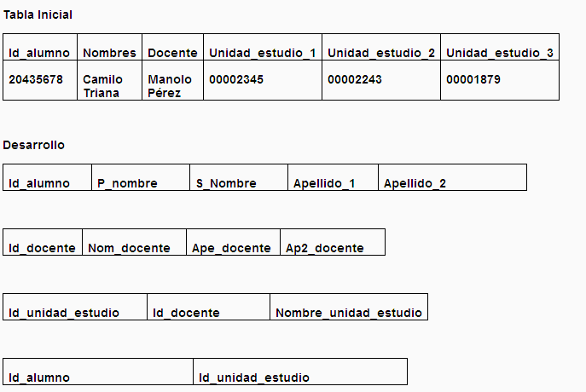
5. Caso o situación problémica
Observe la siguiente gráfica.

Slide 13
Enunciado
Analizando las siguientes tuplas indique en que forma normal esta?
Opciones de respuesta
a. 1FN.
b. 2FN.
c. 3FN.
d. 4FN.
c

